Slide 1
Le développement d’une application mobile sous Android
Module 04 – Envoyer des données à l’IHM

Slide 2
Envoyer des données à l’IHM
Objectifs
Savoir utiliser la fonction FindViewById
Savoir utiliser le ViewBinding
Savoir utiliser le DataBinding
Notes:
Le but est de savoir modifier le contenu d’une ihm avec la fonction FindViewById, c’est plutôt l’ancienne méthode et la plus fastidueuse.
Le but est de savoir mettre en place le databinding, simple, efficace et c’est celle qui est largement recommandée.

Slide 3
Envoyer des données à l’IHM
FindViewByld
Présentation
Permet de récupérer un objet représentant un élément graphique dans le but d’interagir avec celui-ci.
Notes:
Permet de récupérer un objet représentant un élément graphique dans le but d’interagir avec celui ci.
What else ?
Lancé en juin 2007 à la suite du rachat par Google en 2005 de la startup du même nom, le système avait d'abord été conçu pour les smartphones et tablettes tactiles, puis s'est diversifié dans les objets connectés et ordinateurs comme les télévisions (Android TV), les voitures (Android Auto), les Chromebook (Chrome OS qui utilise les applications Android) et les smartwatch (Wear OS).
Aujourd’hui Android est le système d'exploitation mobile le plus utilisé dans le monde, devant iOS d’Apple, avec plus de 80 % de parts de marché dans les smartphones pour l'ensemble de ses versions.

Slide 4
Envoyer des données à l’IHM
FindViewByld

Slide 5
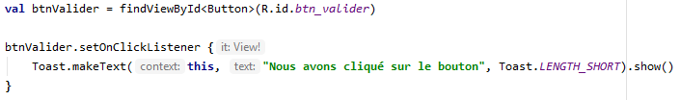
Envoyer des données à l’IHM
Lier une action à un bouton : méthode 1
KOTLIN
Notes:
Ici on définit l’action qui sera realisé lorsque l’on cliquera sur le bouton. Cette action affiche un Toast qui affiche Nous avons cliqué sur le bouton.

Slide 6
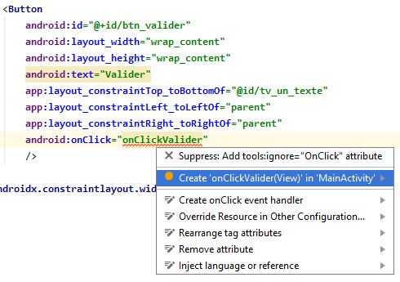
Envoyer des données à l’IHM
Lier une action à un bouton : méthode 2
KOTLIN
Notes:
On peut lier l’action d’un bouton, soit via le contrôleur soit via l’ihm grâce à l’attribut « onClick »

Slide 7
Envoyer des données à l’IHM
Lier une action à un bouton

Slide 8
Envoyer des données à l’IHM
Créer une application permettant de générer un chiffre aléatoire selon la saisie de l’utilisateur

Slide 9
Envoyer des données à l’IHM
ViewBinding
Présentation
MODEL
VUE
Notes:
La bibliothèque de liaison de données(Binding) est une bibliothèque du Framework qui vous permet de lier des composants d'interface utilisateur dans vos mises en page aux sources de données de votre application à l'aide d'un format déclaratif plutôt que par programmation.

Slide 10
Envoyer des données à l’IHM
ViewBinding

Slide 11
Envoyer des données à l’IHM
DataBinding
Présentation
MODEL
VUE
Notes:
La bibliothèque de liaison de données(Binding) est une bibliothèque du Framework qui vous permet de lier des composants d'interface utilisateur dans vos mises en page aux sources de données de votre application à l'aide d'un format déclaratif plutôt que par programmation.

Slide 12
Envoyer des données à l’IHM
DataBinding

Slide 13

Envoyer des données à l’IHM
Conclusion
Vous savez fournir des informations à une IHM
Notes:
Vous savez fournir des informations à une ihm grâce à la fonction findViewBy et grâce à la librairie Data binding de JetPack. En sachant qu’il est plutôt recommandé d’utiliser le databinding.

Slide 14
Envoyer des données à l’IHM
Vrai ou Faux
Notes:
M04TP02KT
M04TP02JV

